Slide 1
Database SQL
De Visuele Voorstelling!
Project Jan Moenens

Slide 2
“MMORPG”
Massive Multiplayer Online Role Playing Game
Wat is dit ?

Slide 3
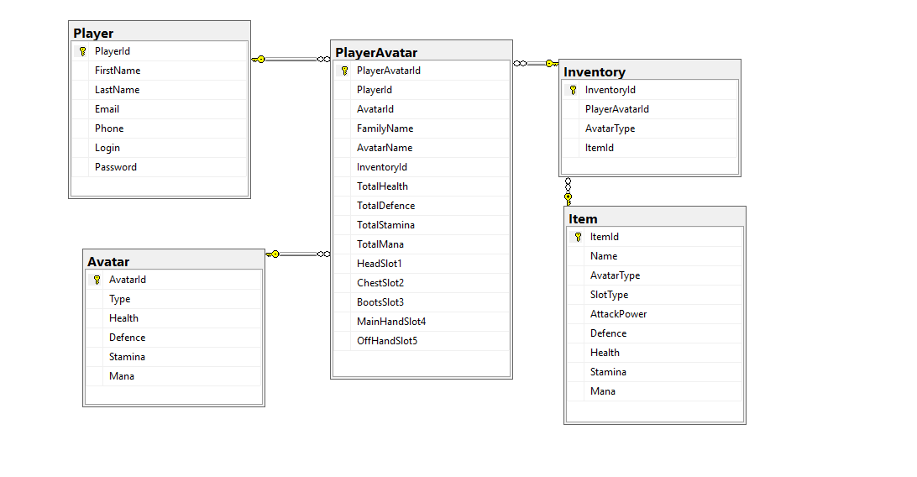
Database Diagram

Slide 4
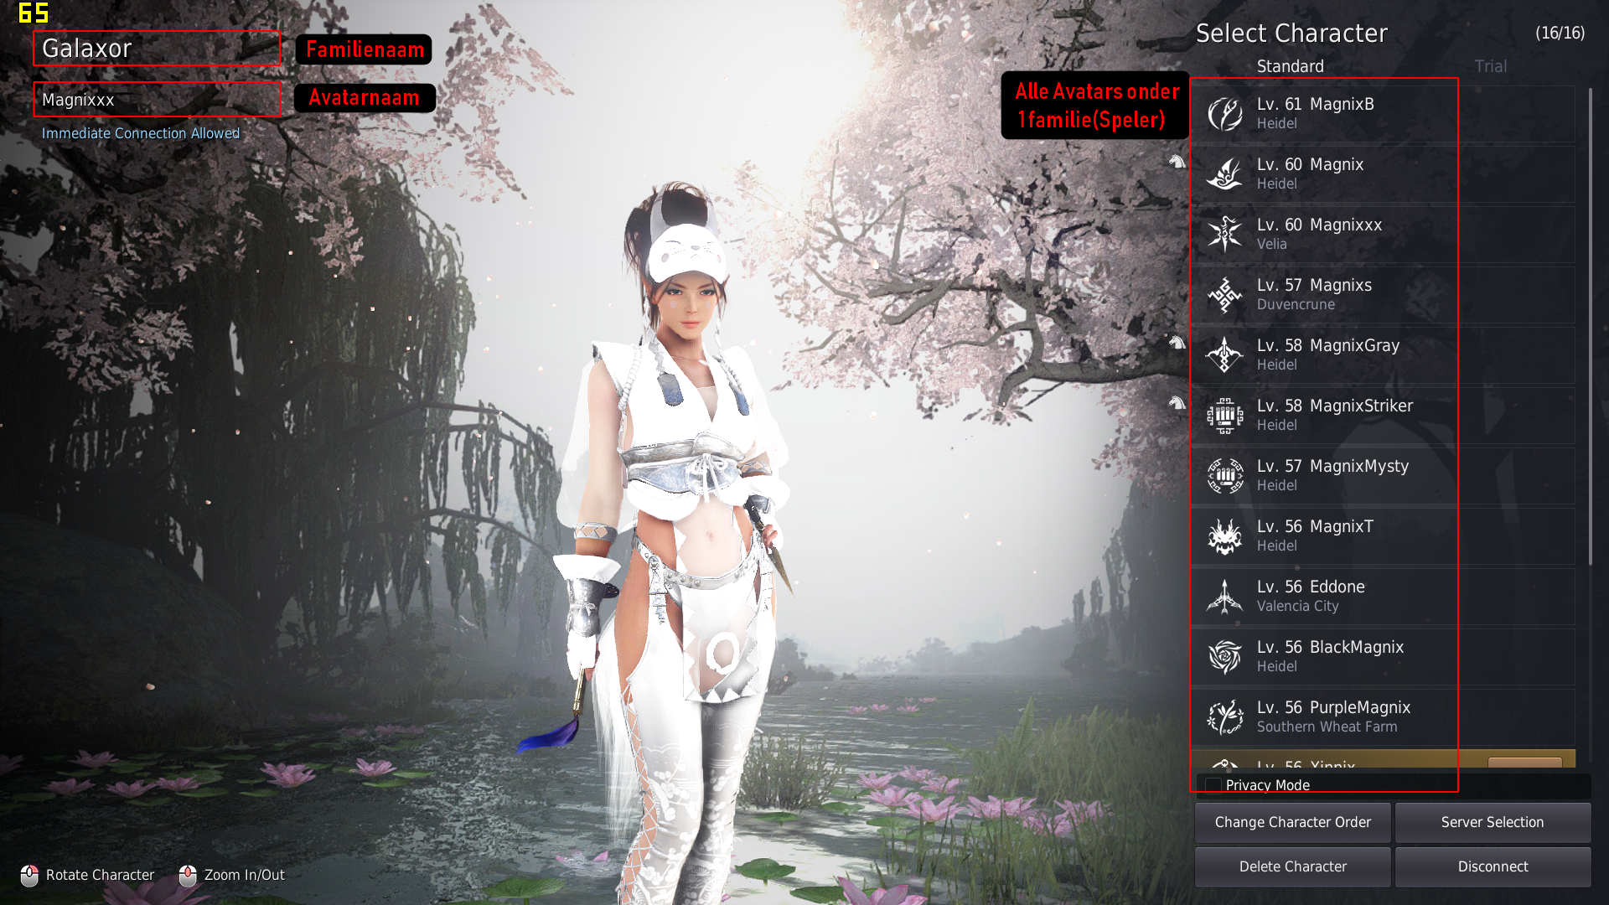
PlayerAvatar
Voorbeeld verschillende Avatars van 1 Player

Slide 5
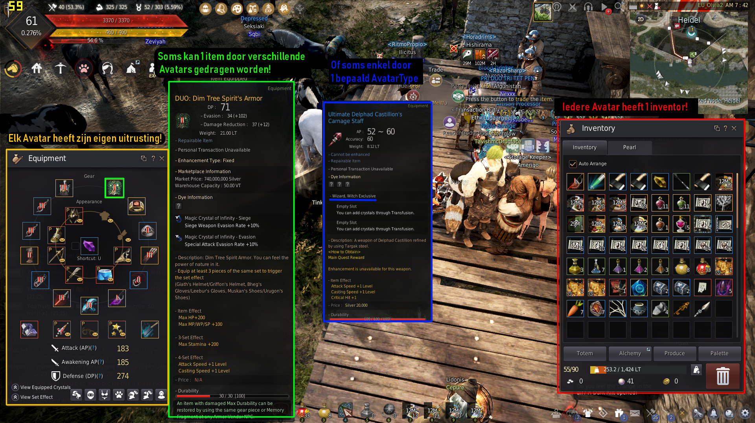
PlayerAvatar
Voorbeeld van 1 Avatar
Hoe alles aan elkaar hangt

Slide 6
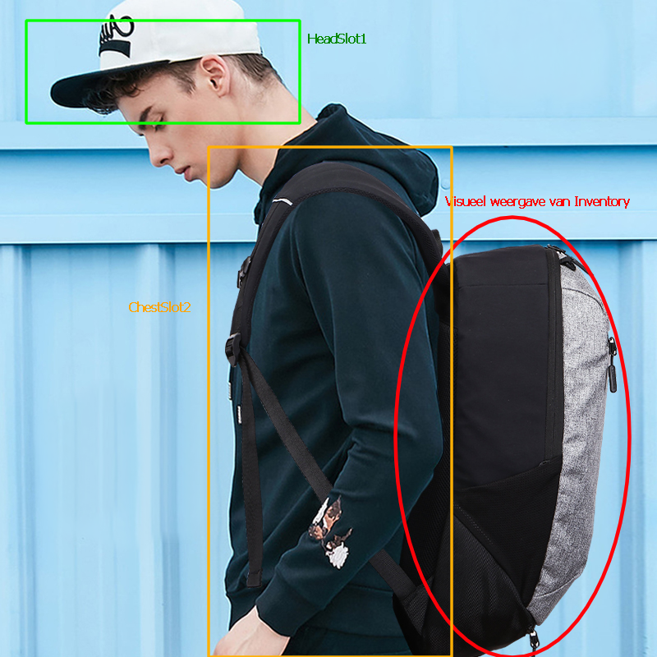
PlayerAvatar
Inventory / Playerslots / Player

Slide 7
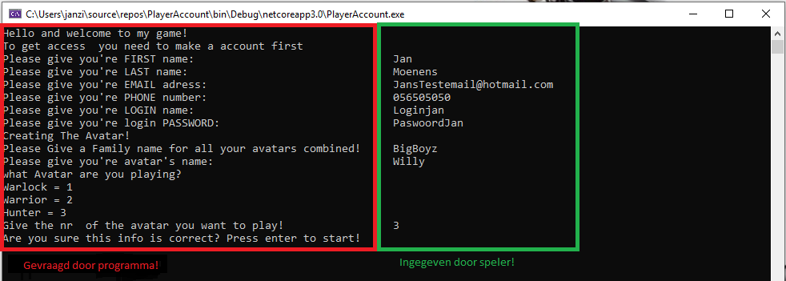
Player toevoegen en Avatar aanmaken
Console applicatie

Slide 8
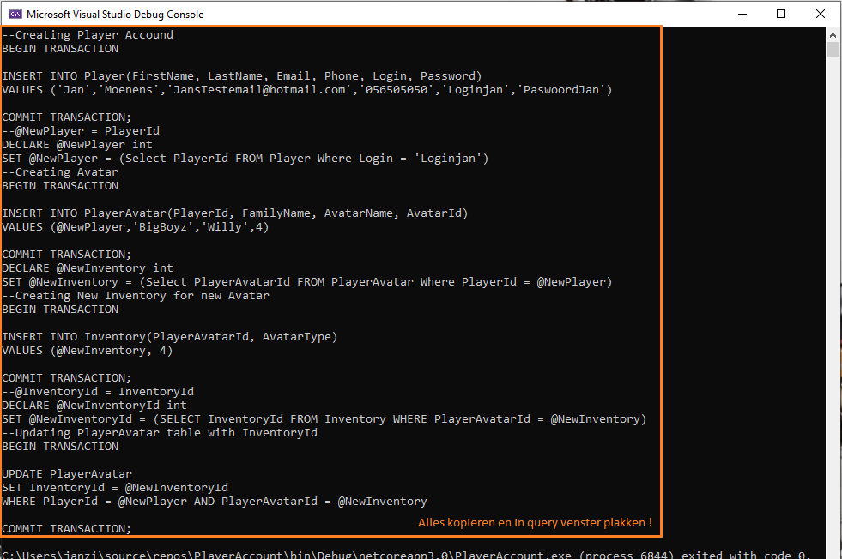
Player toevoegen en Avatar aanmaken
De Query!

Slide 9
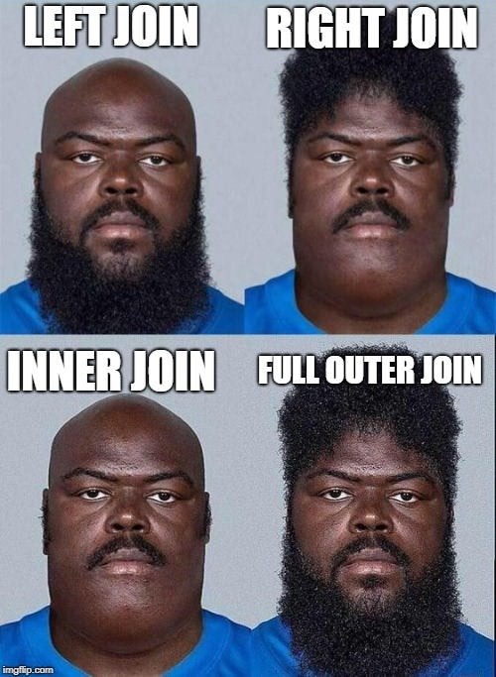
EINDE!
Zijn er nog vragen?

